Slide 1
07-7
These materials are by the Kongki Ka Project and are made available to you under the terms of the Creative Commons Attribution ShareAlike license 4.0.
You have permission to share and redistribute these materials in any format and to make reasonable revisions and adaptations of this translation, provided that:
You include the above licence and source information.
If you redistribute these materials or create derivatives, you must distribute your contributions under the same license as the original.
The Holy Bible, Berean Standard Bible, BSB is produced in cooperation with Bible Hub, Discovery Bible, OpenBible.com, and the Berean Bible Translation Committee. This text of God's Word has been dedicated to the public domain.
Tibetan text is from the The Holy Bible in Modern Literary Tibetan, New Tibetan Bible translation.
This translation is made available under the terms of the Creative Commons Attribution-NonCommercial-NoDerivatives 4.0 International license.
Notes:
Checked Kham

Slide 2
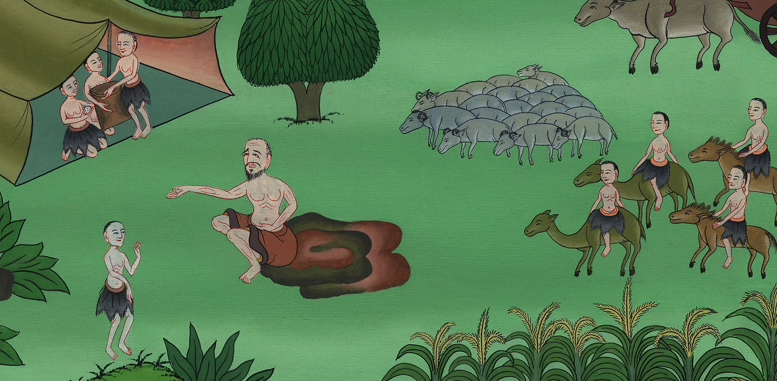
07-7
ཡོ་སེབ་ཀྱི་ཨ་ཇོ་རྣམས་ཀ་ནན་དུ་ལོག་པ།
བཀོད་པ 42
Notes:
checked

Slide 3
8) Brother’s back home – Gen 42:27-38 (Left 2nd from Bottom)
ཡོ་སེབ་ཀྱི་ཨ་ཇོ་རྣམས་ཀ་ནན་དུ་ལོག་པ།
བཀོད་པ 42
Notes:
Final Check

Slide 4
ཡོ་སེབ་ཀྱི་ཨ་ཇོ་རྣམས་ཀ་ནན་དུ་ལོག་པ།
བཀོད་པ 42
This work is licensed under a Creative Commons Attribution-ShareAlike 4.0 International License

Slide 5
25Then Joseph gave orders to fill their bags with grain, to return each man’s silver to his sack, and to give them provisions for their journey. This order was carried out, 26and they loaded the grain on their donkeys and departed.
25ཡོ་སེབ་ཀྱིས་མི་མངགས་ནས་རང་གི་སྤུན་རྣམས་ཀྱི་སྒྱེ་མོའི་ནང་དུ་འབྲུ་རིགས་ཀྱིས་གཏམས་པར་མཛད༌ཅིང༌། ཁོ་རྣམས་ཀྱི་དངུལ་སྒོར་ཡང་ཕྱིར་ཁོ་རྣམས་ཀྱི་སྒྱེ་མོའི་ནང་དུ་འཇུག་པ༌དང༌། ཁོ་རྣམས་ལ་ལམ་བྲོའང་སྟེར་དགོས་པའི་བཀའ་ཕབ་པ་དང་དེ་ལྟར་བསྒྲུབས༌སོ།། 26ཁོ་རྣམས་ཀྱིས་ཀྱང་འབྲུ་རིགས་བོང་བུར་བཀལ་ནས་ཡུལ་དེ་དང་ཁ་བྲལ༌ཏོ།།

Slide 6
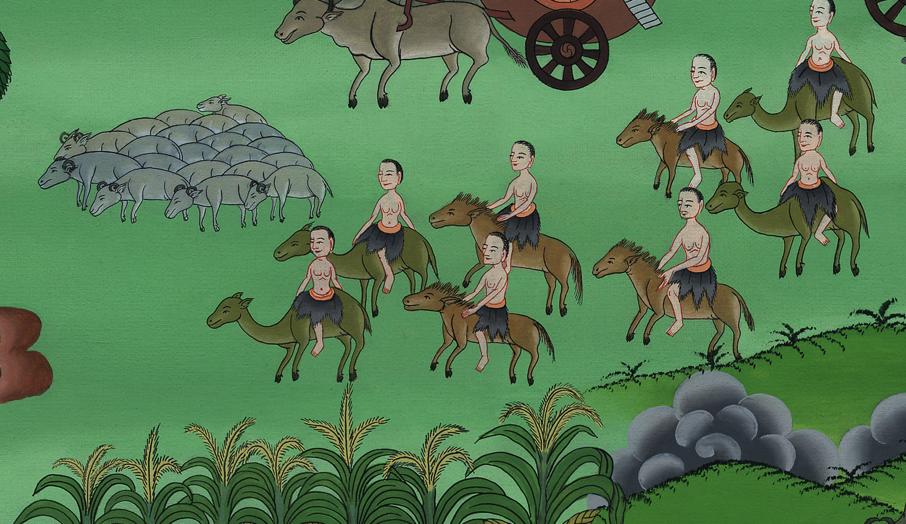
བཀོད་པ 42:25,26

Slide 7
27At the place where they lodged for the night, one of them opened his sack to get feed for his donkey, and he saw his silver in the mouth of the sack.
27དེ་ནས་ཁོ་རྣམས་ལམ་ལ་ཆས་ཤིང་ལམ་བར་ནས་ཞག་སྡོད་བྱེད་སར་སླེབས༌དུས། ཁོ་རྣམས་ལས་སྤུན་ཞིག་གིས་བོང་བུར་གཟན་ཆས་སྟེར་སྙམ་ནས་སྒྱེ་མོའི་ཁ་ཕྱེས་པ་ན། རང་གི་དངུལ་སྒོར་དེ་སྒྱེ་མོའི་ནང་དུ་ཡོད་པ་མཐོང༌སྟེ།

Slide 8
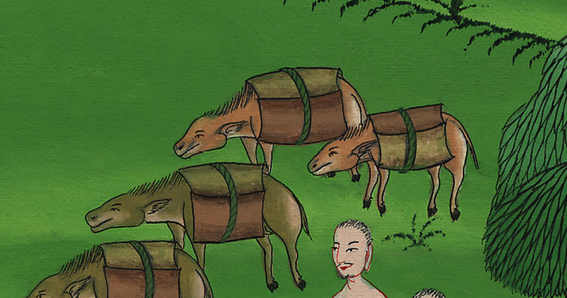
བཀོད་པ 42:27

Slide 9
28“My silver has been returned!” he said to his brothers. “It is here in my sack.”
Their hearts sank, and trembling, they turned to one another and said, “What is this that God has done to us?”
28སྤུན་གཞན་རྣམས་ལ་འདི༌ལྟར། བདག་གི་དངུལ་སྒོར་ཕྱིར་ཡོང༌ངོ༌། །ལྟོས༌དང༌། བདག་གི་སྒྱེ་མོའི་ནང་དུ་འདུག་ཅེས་སྨྲས་པ༌དང༌། ཁོ་རྣམས་ཤིན་ཏུ་འཇིགས་ཤིང་སྐྲག༌སྟེ། འདི་ནི་དཀོན་མཆོག་གིས་རང་ཅག་ལ་ཅི་ཞིག་མཛད་པ་ཡིན་ནམ་ཞེས་སྨྲས༌སོ།།

Slide 10
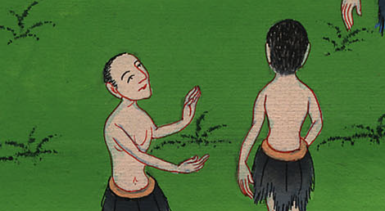
བཀོད་པ 42:28

Slide 11
29When they reached their father Jacob in the land of Canaan, they described to him all that had happened to them:
29དེ་ནས་ཁོ་རྣམས་ཀ་ན་ཨན་ཡུལ་གྱི་ཡབ་ཡ་ཀོབ་ཀྱི་གམ་དུ་སླེབས་པ༌དང༌། ཁོ་རྣམས་ལ་བྱུང་བའི་དོན་རྣམས་འདི་ལྟར་སྨྲས༌པ།

Slide 12
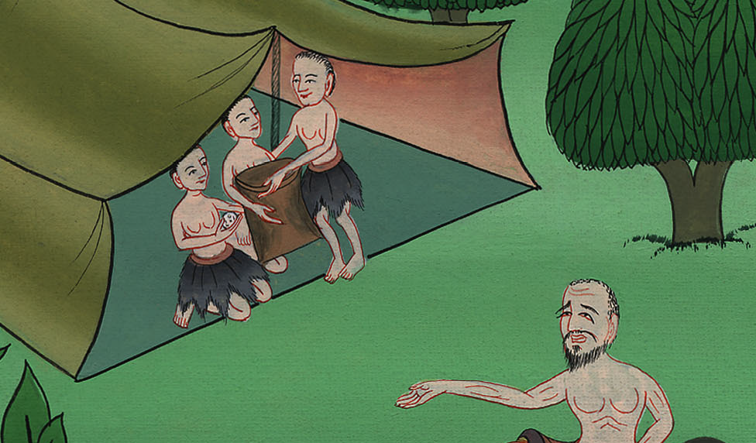
བཀོད་པ 42:29

Slide 13
30“The man who is lord of the land spoke harshly to us and accused us of spying on the country.
30ཡུལ་དེའི་བདག་པོས་ངེད་ཅག་ལ་བཙན་གཏམ་སྨྲས་པ༌དང༌། ངེད་ཅག་ཡུལ་དེར་གསང་མྱུལ་དུ་ཡོང་བར་འདོད༌ཅིང༌།

Slide 14
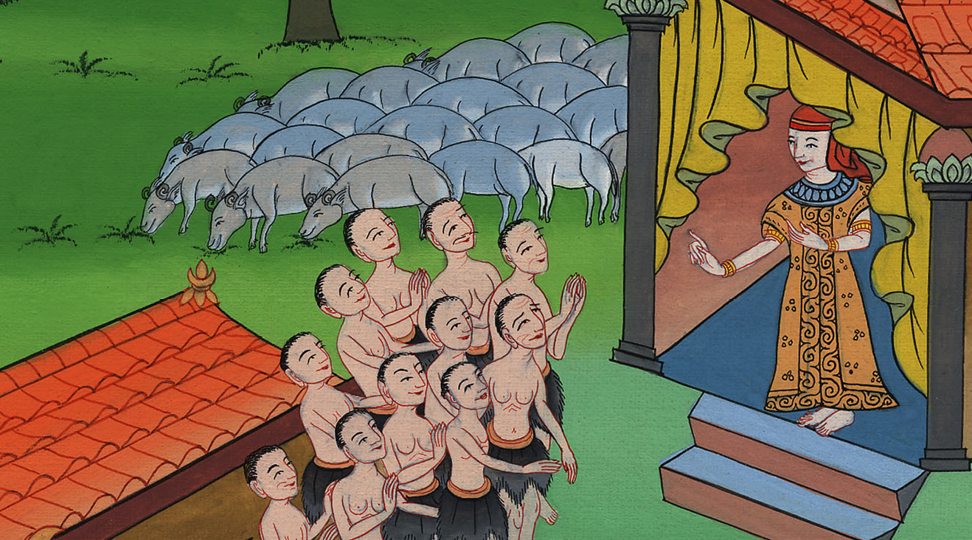
བཀོད་པ 42:30

Slide 15
31But we told him, ‘We are honest men, not spies
31ངེད་རྣམས་ཀྱིས་བདག་པོ་དེ༌ལ། ངེད་ཅག་མི་དྲང་པོ་ཡིན་པ་ལས་མྱུལ་མ༌མིན།

Slide 16
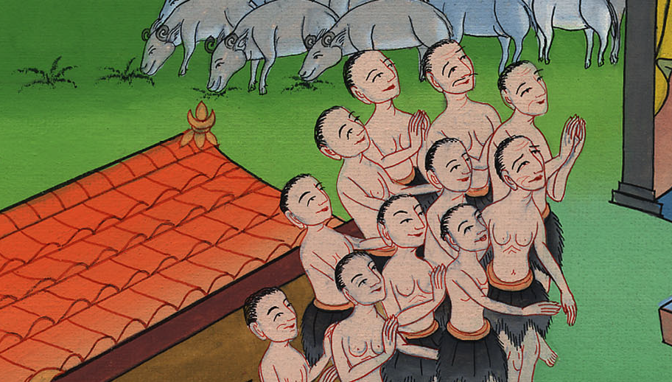
བཀོད་པ 42:31

Slide 17
32We are twelve brothers, sons of one father. One is no more, and the youngest is now with our father in the land of Canaan.’
32ངེད་རྣམས་ལ་སྤུན་བཅུ་གཉིས་ཡོད་ཅིང་ཐམས་ཅད་ཕ་གཅིག་གི་བུ་རྣམས་ཡིན༌ལ། སྤུན་གཅིག་ཚེ་ལས་འདས་པ༌དང༌། སྤུན་ཆེས་ཆུང་བ་ད་ལྟ་ཕ་དང་མཉམ་དུ་ཀ་ན་ཨན་ཡུལ་དུ་ཡོད་ཅེས་སྨྲས་པ༌ན།

Slide 18
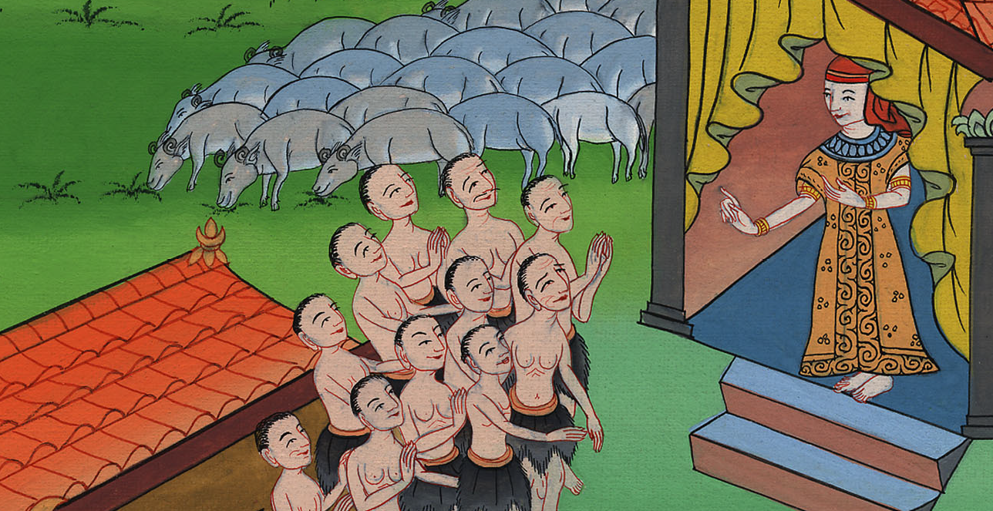
བཀོད་པ 42:32

Slide 19
33Then the man who is lord of the land said to us, ‘This is how I will know whether you are honest: Leave one brother with me, take food to relieve the hunger of your households, and go.
33ཡུལ་དེའི་བདག་པོ་ན༌རེ། བདག་གིས་ཁྱོད་རྣམས་མི་དྲང་པོ་ཡིན་པ་ཤེས་དགོས༌ན། ཁྱོད་ཅག་རྣམས་ལས་གཅིག་བདག་གི་ཡུལ་འདིར་སྡོད༌དང༌། གཞན་རྣམས་ཀྱིས་འབྲུ་རིགས་ཁུར་ནས་རང་ཁྱིམ་གྱི་བཀྲེས་ལྟོགས་སེལ་བར་སོང༌ཞིག

Slide 20
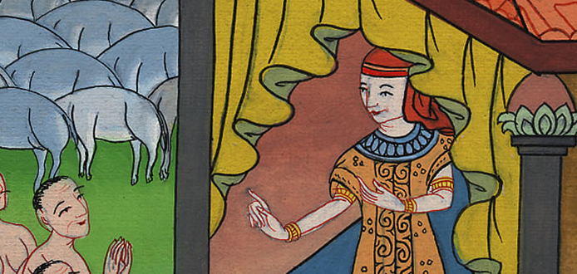
བཀོད་པ 42:33

Slide 21
34But bring your youngest brother back to me so I will know that you are not spies but honest men. Then I will give your brother back to you, and you can trade in the land.’”
34འོན༌ཀྱང༌། ཁྱོད་རྣམས་ཀྱིས་རང་གི་སྤུན་ཆེས་ཆུང་བ་དེ་འདིར་ཁྲིད་ཤོག༌དང༌། བདག་གིས་ཁྱོད་རྣམས་མྱུལ་མ་མིན་པར་མི་དྲང་པོ་ཡིན་པ་ཤེས་ནུས་པ༌ཡིན། དེ་ལྟར་བྱས༌ན། བདག་གིས་ཁྱོད་ཅག་གི་སྤུན་ཕྱིར་ཁྱོད་རྣམས་ལ་སྤྲོད་པ༌དང༌། ཁྱོད་རྣམས་ཀྱིས་ཀྱང་ཡུལ་འདི་ནས་ཚོང་ལས་གཉེར་ཆོག་པ་ཡིན་སྨྲས་ཞེས༌བཤད་དོ།།

Slide 22
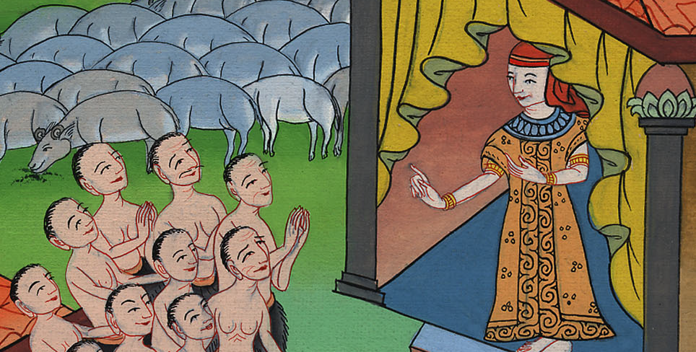
བཀོད་པ 42:34

Slide 23
35As they began emptying their sacks, there in each man’s sack was his bag of silver! And when they and their father saw the bags of silver, they were dismayed.
35དེ་ཡང་ཕྱིས་སུ་ཁོ་རྣམས་ཀྱིས་རང་རང་གི་སྒྱེ་མོའི་ཁ་ཕྱེས་པ་ན། མི་རེ་རེའི་དངུལ་ཁུག་སྒྱེ་མོའི་ནང་དུ་ཡོད་པ༌དང༌། ཡབ་དང་ཁོ་རྣམས་ཀྱིས་དངུལ་ཁུག་མཐོང་བ་དང་འཇིགས་སྐྲག་སྐྱེས༌སོ།།

Slide 24
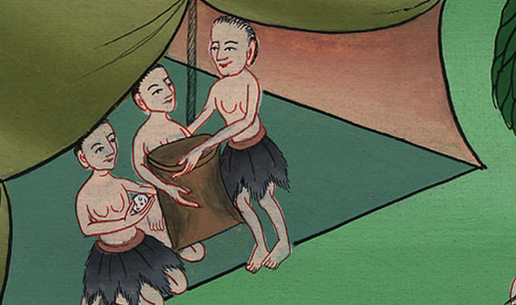
བཀོད་པ 42:35

Slide 25
36Their father Jacob said to them, “You have deprived me of my sons. Joseph is gone and Simeon is no more. Now you want to take Benjamin. Everything is going against me!”
36དེ་ནས་ཡབ་ཡ་ཀོབ་ཀྱིས་བུ་རྣམས་ལ་འདི་སྐད༌དུ། ཁྱོད་ཅག་གིས་བདག་གི་བུ་གཉིས་མེད་པར་བྱས༌ཏེ། ཡོ་སེབ་མེད༌ལ། སི་མུ་ཨོན་ཡང་མེད༌དོ། །ཁྱོད་རྣམས་ཀྱིས་ད་དུང་བདག་གི་བུ་པེན་ཡཱ་མེན་ཡང་ཁྲིད་འདོད་པ༌རེད། ད་ལྟ་སྡུག་བསྔལ་འདི་ཐམས་ཅད་བདག་གི་མགོ་ལ་ཡོང་བ་ཡིན་ཞེས་སྨྲས༌སོ།།

Slide 26
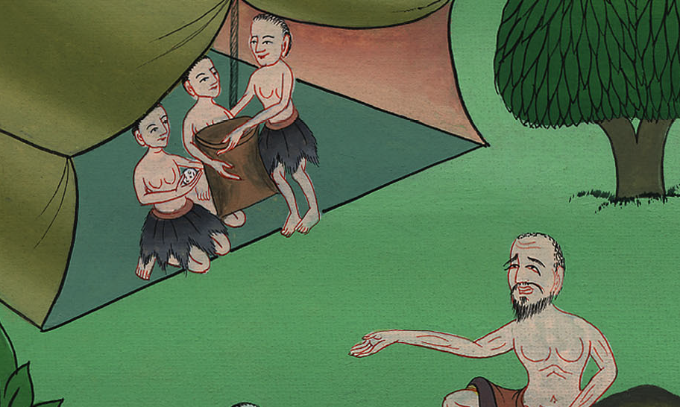
བཀོད་པ 42:36

Slide 27
37Then Reuben said to his father, “You may kill my two sons if I fail to bring him back to you. Put him in my care, and I will return him.”
37དེ་ནས་རུ་བེན་གྱིས་ཡབ་ལ་འདི༌ལྟར། སྤུན་པེན་ཡཱ་མེན་བདག་ལ་སྤྲོད༌དང༌། བདག་གིས་ཁྱེད་ལ་ཕྱིར་སྤྲོད་ངེས༌ཡིན། གལ་ཏེ་བདག་གིས་སྤུན་པེན་ཡཱ་མེན་ཕྱིར་ཁྲིད་མ་ཡོང༌ན། ཁྱེད་ཀྱིས་བདག་གི་བུ་གཉིས་ཀ་བསད་ཆོག་ཅེས་སྨྲས་པ༌ན།

Slide 28
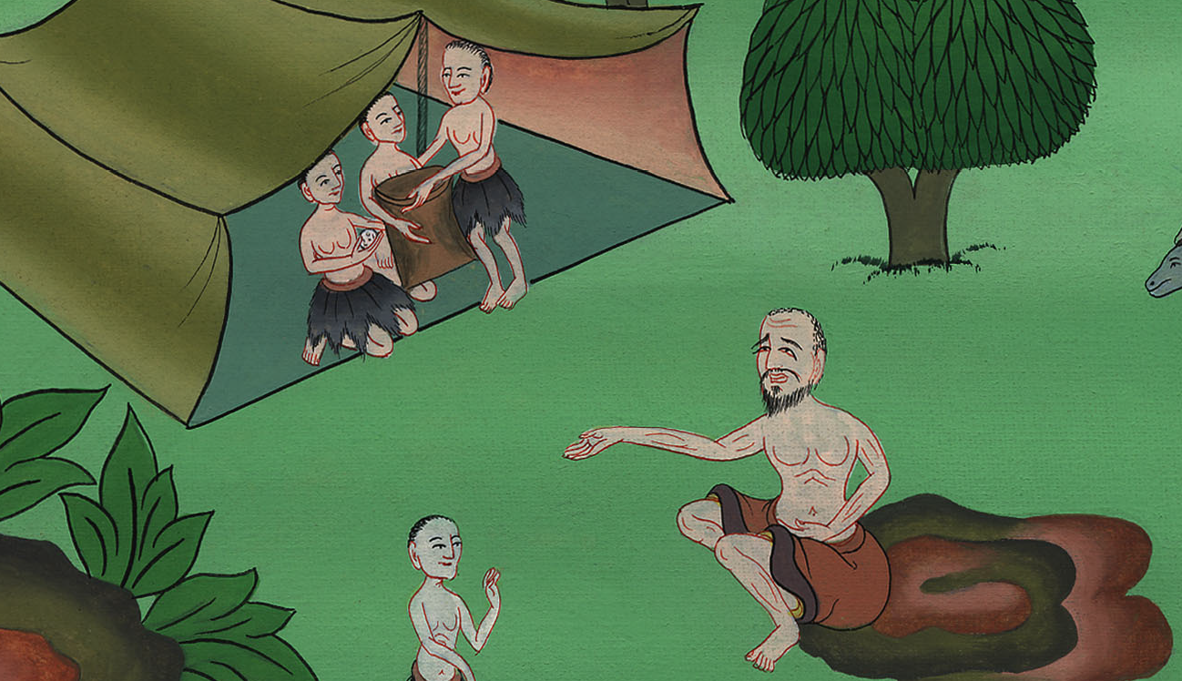
བཀོད་པ 42:37

Slide 29
38But Jacob replied, “My son will not go down there with you, for his brother is dead, and he alone is left. If any harm comes to him on your journey, you will bring my gray hair down to Sheol in sorrow.”
38ཡ་ཀོབ་ན༌རེ། པེན་ཡཱ་མེན་ཁྱོད་རྣམས་དང་མཉམ་དུ་འགྲོ་མི༌ཆོག ཁོའི་གཅེན་པོ་ཚེ་ལས་འདས་ཤིང་ད་ལྟ་ཁོ་རང་ཁོ་ན་ལུས་འདུག་པ༌དང༌། ཁོ་རང་ཁྱོད་རྣམས་དང་མཉམ་དུ་འགྲོ་བའི་ལམ་བར་དུ་བར་ཆད་བྱུང༌ཚེ། ཁྱོད་རྣམས་ཀྱིས་སྐྲ་དཀར་པོར་གྱུར་པའི་རྒན་པོ་བདག་སྡུག་བསྔལ་གྱི་ངང་ནས་གཤིན་པོའི་གནས་སུ་བསྐྱལ་བ་ཡིན་ཞེས་སྨྲས༌སོ།།

Slide 30
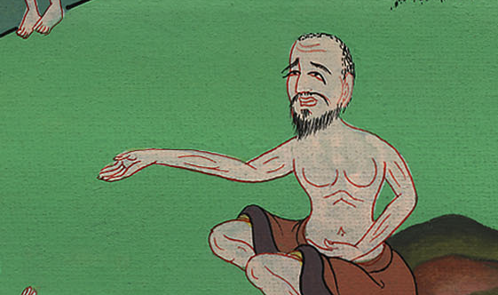
བཀོད་པ 42:38

